Slide 1
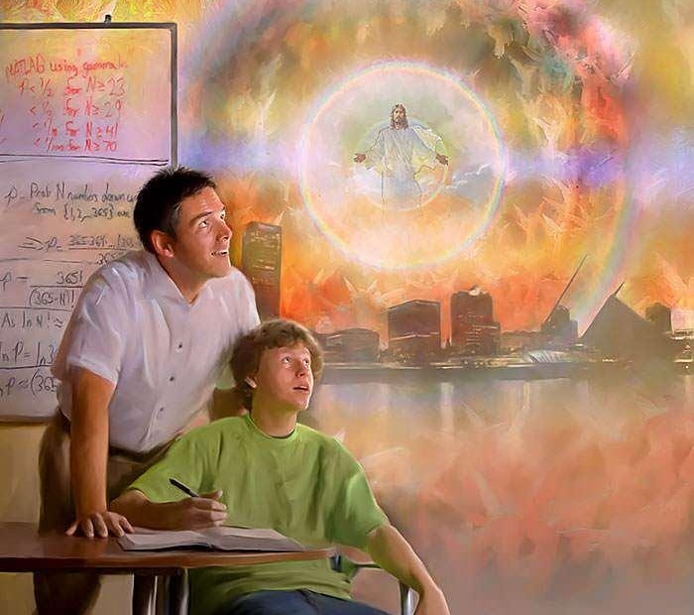
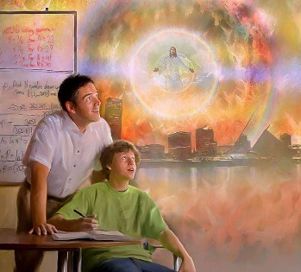
O SPERANŢĂ DE
NEZDRUNCINAT
Studiul 7 pentru 13 august 2022

Slide 2
„Însă nădejdea aceasta nu înşală, pentru că dragostea lui Dumnezeu a fost turnată în inimile noastre prin Duhul Sfânt care ne-a fost dat.”
(Romani 5:5)

Slide 3
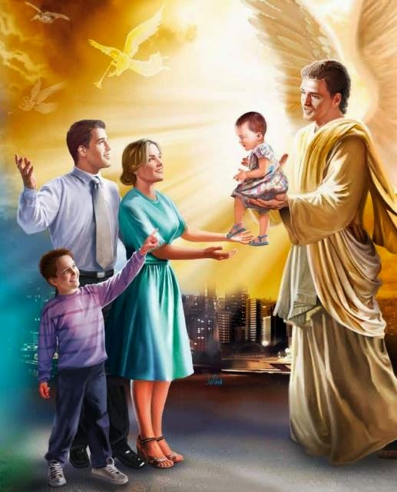
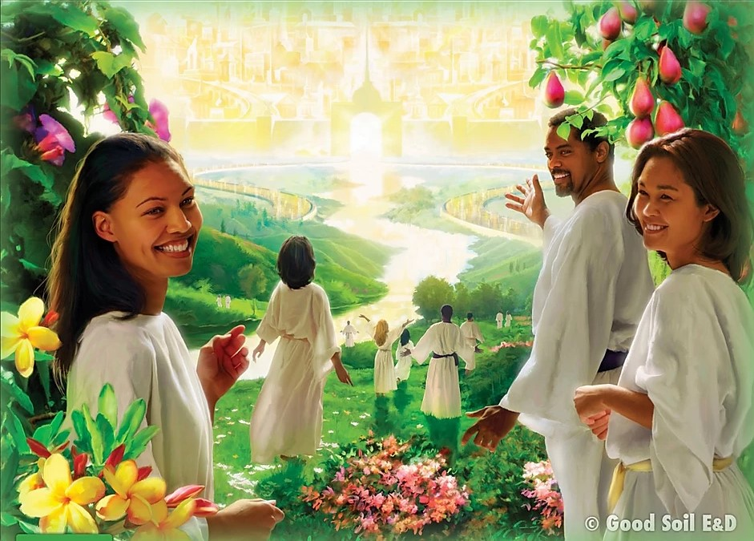
O zicală populară spune: „Speranţa moare ultima”. Fără speranţă nu există putere sau motivaţie pentru a face faţă problemelor sau suferinţei.
Din acest motiv, speranţa, împreună cu credinţa şi iubirea, este unul dintre cei trei stâlpi ai vieţii creştine (1 Corinteni 13:13).
Care este speranţa creştinului? Cum putem dobândi, creşte şi întări speranţa?
Fundamente ale speranţei:
Cunoaşterea finalului: Habacuc.
Cunoaşterea lui Dumnezeu: Iov.
Speranţă în Dumnezeu:
Prezenţa Sa: Isaia 41:8-14.
Planurile Sale: Ieremia 29:1-14.
Speranţa şi creuzetul:
Disciplina: Evrei 12:1-13.

Slide 4
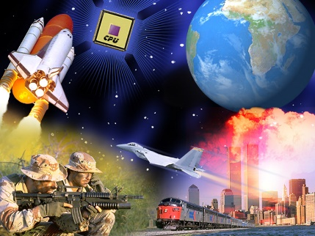
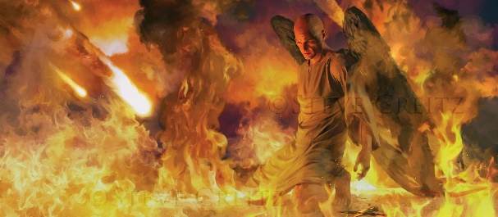
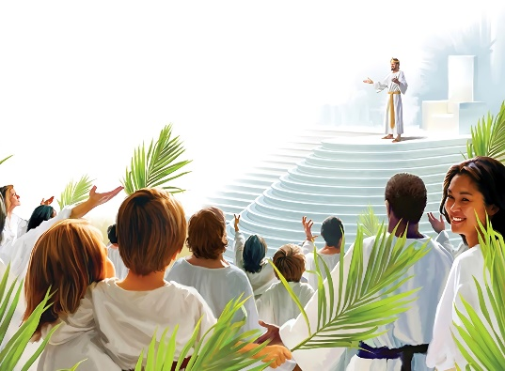
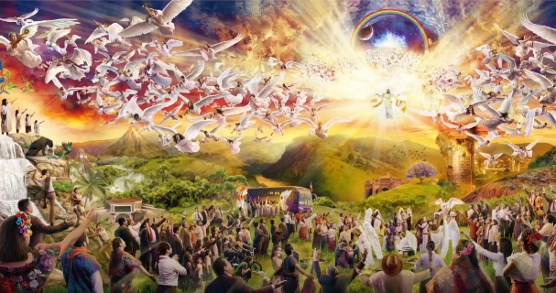
CUNOAŞTEREA SFÂRŞITULUI
„Căci viziunea este încă pentru vremea hotărâtă! Ea mărturiseşte despre sfârşit şi nu va minţi! Chiar dacă întârzie, aşteapt‑o! Căci sigur va veni; nu va ajunge târziu!” (Hab. 2:3 NTR)
Habacuc îşi începe cartea cu o plângere care sună perfect contemporan: Există violenţă, imoralitate, distrugere, luptă, nedreptate... şi Dumnezeu nu face nimic! (Hab. 1:2-4).
Iar răspunsul lui Dumnezeu este cu adevărat îngrijorător: totul se va înrăutăţi (Hab. 1:5-11). Nu ţi se pare şi acesta un răspuns contemporan?
De la răzvrătirea lui Satana, universul este în război şi merge din rău în mai rău. Dar Dumnezeu ne asigură că Babilonul [şi, odată cu el, răul] va fi în cele din urmă distrus şi poporul lui Dumnezeu va fi eliberat (Hab. 2:8; Apoc. 18:2).
Isus va pune capăt răului. Aceasta este „fericita noastră nădejde” (Tit 2:13).

Slide 5
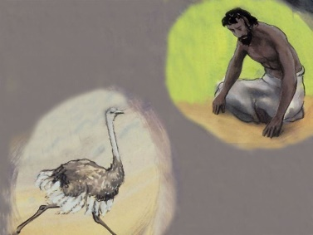
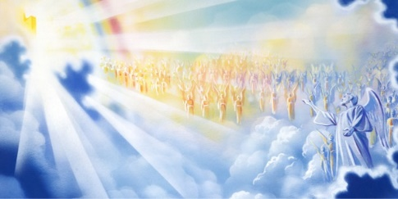
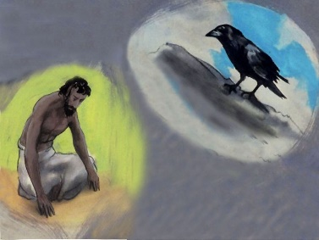
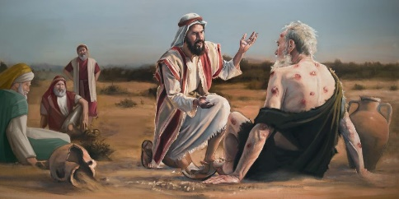
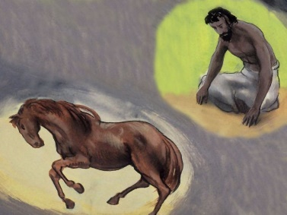
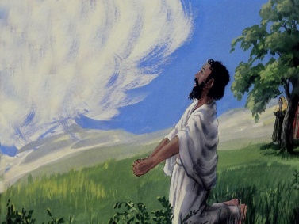
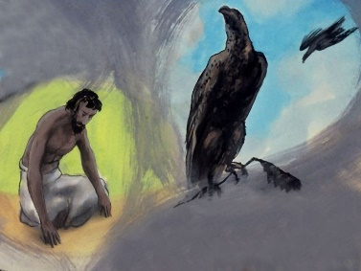
CUNOAŞTEREA DE DUMNEZEU
„Într-adevăr, am spus lucruri pe care nu le‑am înţeles, lucruri prea minunate pentru mine, pe care nu le‑am cunoscut.” (Iov 42:3 NVI)
Cartea lui Iov începe cu Dumnezeu vorbind în Rai. Dar, când încep problemele, Dumnezeu dispare din scenă. El nu spune nimic în timp ce prietenii lui Iov vorbesc despre El. El nu spune nimic în timp ce Iov cere o audienţă în faţa curţii Sale.
Abia când fiecare şi-a prezentat părerea despre Dumnezeu, El decide să se manifeste. Cu toate acestea, nu spune nimic despre sine, doar întreabă. Zeci de întrebări la care Iov nu poate răspunde.
Deci Iov este conştient de cât de puţin ştia despre Dumnezeu (Iov 42:3). Propriile întrebări îi par acum nesemnificative. El este mulţumit, acum ştie ceva mai mult despre Dumnezeu (Iov 42:5). Speranţa umană poate găsi siguranţă doar într-o Fiinţă mult mai mare decât noi înşine.

Slide 6
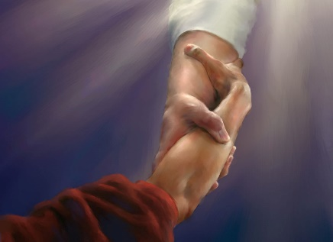
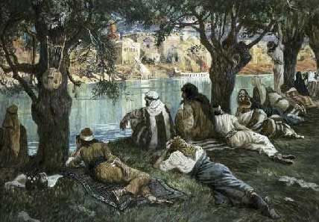
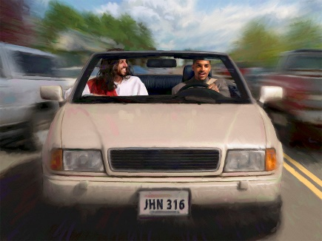
PREZENŢA LUI DUMNEZEU
„Căci Eu sunt Domnul Dumnezeul tău, care te iau de mâna dreaptă şi-ţi zic: ‘Nu te teme de nimic, Eu îţi vin în ajutor!” (Isaia 41:13)
Isaia a profeţit exilul babilonian. Acestea au fost vremuri când Israelul s-a simţit abandonat de Dumnezeu.
Când suntem cufundaţi în dificultăţi, şi noi ne putem simţi abandonaţi de El. Cu toate acestea, Dumnezeu este lângă noi, El nu ne părăseşte niciodată.
Is. 41:8
Is. 41:9
Is. 41:10
Is. 41:11-12
Is. 41:13
Is. 41:14
Dumnezeu m-a ales
Mă eliberează de păcat şi nu mă leapădă
El este cu mine, mă întăreşte şi mă susţine
Mă scapă de duşmani
Mă ia de mână, nu mă voi teme
Dumnezeu este ajutorul şi Răscumpărătorul meu
„Domnul este de partea mea, nu mă tem de nimic: ce pot să-mi facă nişte oameni?” (Ps. 118:6).

Slide 7
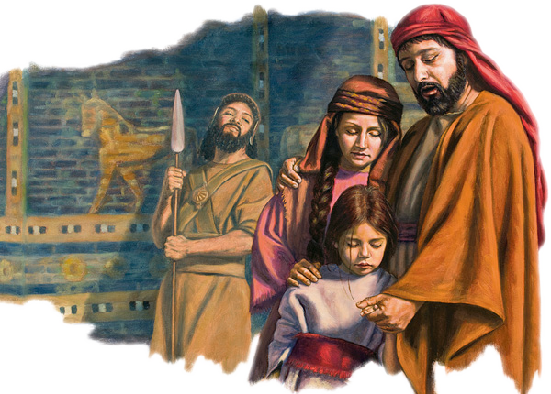
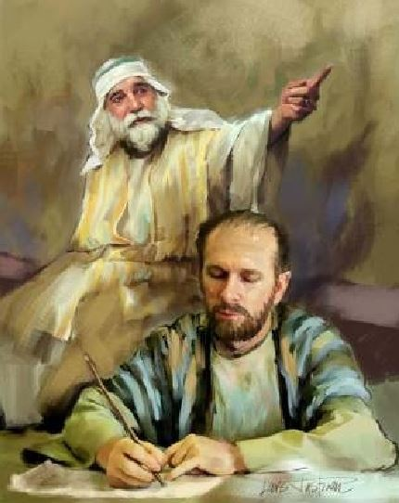
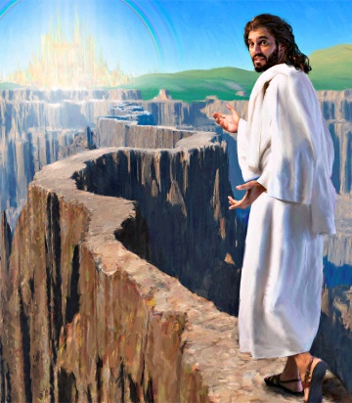
PLANURILE LUI DUMNEZEU
„Căci Eu cunosc planurile pe care le am cu privire la voi, zice Domnul, planuri de pace şi nu de nenorocire, ca să vă dau un viitor şi o speranţă.” (Ieremia 29:11 NTR)
Ieremia a scris o scrisoare pentru a-i încuraja pe exilaţii din Babilon, care deja renunţaseră la speranţa de a se întoarce. Dumnezeu le spune să nu-şi piardă speranţa pentru că:
El deţine controlul, situaţia lui nu este rezultatul întâmplării (Ier. 29:4)
El va lucra pentru bine chiar şi în dificultăţi (Ier. 29:5-7)
El va pune capăt exilului lor la momentul potrivit (Ier. 29:8-10)
Trebuie să avem nădejde în Dumnezeu, pentru că El este responsabil de trecutul, prezentul şi viitorul nostru.
„Voi Mă veţi chema, şi veţi pleca; Mă veţi ruga, şi vă voi asculta. Mă veţi căuta, şi Mă veţi găsi dacă Mă veţi căuta cu toată inima.” (Ier. 29:12-13).

Slide 8
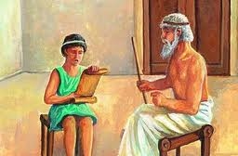
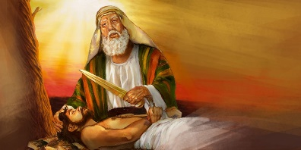
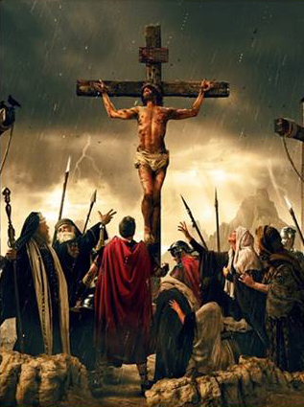
DISCIPLINA
„Este adevărat că orice pedeapsă, deocamdată, pare o pricină de întristare, şi nu de bucurie, dar mai pe urmă aduce celor ce au trecut prin şcoala ei roada dătătoare de pace a neprihănirii.” (Evrei 12:11)
În greacă, cuvântul „disciplină” este strâns legat de „educaţie”. Dumnezeu ne educă prin disciplinare (Evr. 12:6).
Pavel ne dă cheile pentru ca această disciplină să devină speranţă:
Exemplul eroilor credinţei (Evr. 12:1)
Exemplul lui Isus (Evr. 12:2-3)
Dumnezeu ne iubeşte ca pe nişte fii (Evr. 12:5-7)
Ne face părtaşi sfinţeniei Lui (Evr. 12:10)
Disciplina dă „roada dătătoare de pace” (Evr. 12:11)
Ne întăreşte şi ne ghidează (Evr. 12:12-13)

Slide 9
„Domnul poate scoate o biruinţă din ceea ce nouă ni s-ar părea că este un obstacol şi o înfrângere. Noi suntem în primejdie de a-L uita pe Dumnezeu, de a privi la lucrurile care se văd în loc să ne aţintim ochiul credinţei la lucrurile care nu se văd. Când vine nenorocirea sau restriştea, suntem gata să-L învinuim pe Dumnezeu de neglijenţă sau cruzime.[…] Trebuie să învăţăm că pedeapsa face parte din marele Său plan şi că sub toiagul întristării creştinul poate face uneori mult mai mult pentru Domnul decât atunci când este angajat în slujirea activă.”
E. G. W. (Faptele apostolilor, pag. 481)

